Slide 1
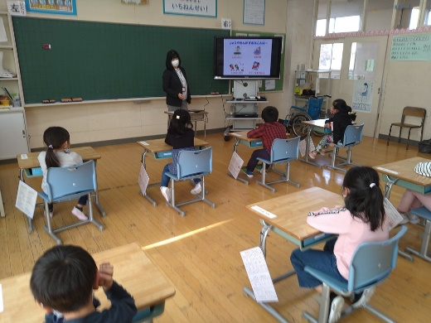
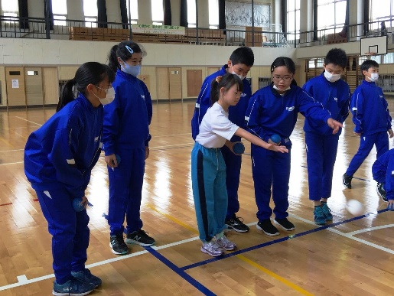
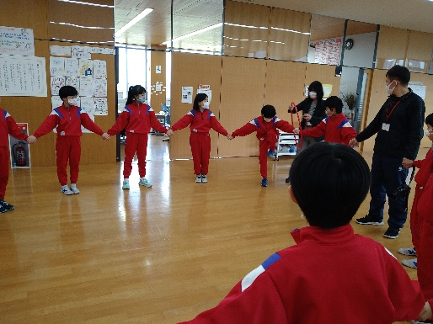
交流及び共同学習を推進するために
障害理解のための「出前授業」を
活用してみませんか？
「交流及び共同学習」とは‥
障害のある児童生徒と障害のない児童生徒とが触れ合い、共に活動することを
とおして、経験を深め、社会性を養い、豊かな人間性を育むとともに、お互いを
尊重し合う大切さを学ぶことです。
出前授業のメニュー
１
障害についての知識
・稲川支援学校の紹介
・障害の種類、特性
２
居住地校交流の事前学習
・当該児童生徒の紹介
・適切な関わり方
３
体験を通した具体的な活動
・友達と気持ちを合わせる体験
・障害種別に応じた疑似体験
内容は学年や既習状況等に応じてご相談して決定します。
【問い合わせ先】
秋田県立稲川支援学校 教頭 佐藤 貴子
教頭 時田 航
〒012-0104 秋田県湯沢市駒形町字八面寺下谷地33-2
TEL：0183-42-4424 FAX：0183-42-4874

